Slide 1
Vue.js介绍
31407286-陈秋霖
20170612

Slide 2

渐进式JavaScript框架
Vue.js
https://cn.vuejs.org/

Slide 3
Vue.js特性
内容
Vue.js指令
DEMO

Slide 4
Vue.js特性
1.渐进式框架
自底向上增量开发的设计
2.声明式渲染
Vue.js是数据驱动的，无需手动操作DOM。
3.组件系统
任意类型的应用界面都可以抽象为一个组件树

Slide 5
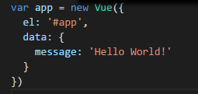

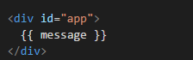
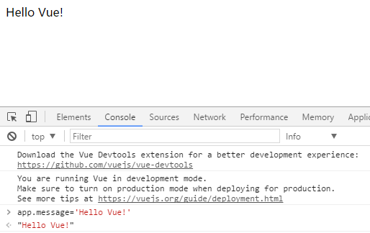
声明式渲染
在控制台修改app.message,可以看到相应的更新。
Vue实例，声明的数据

Slide 6
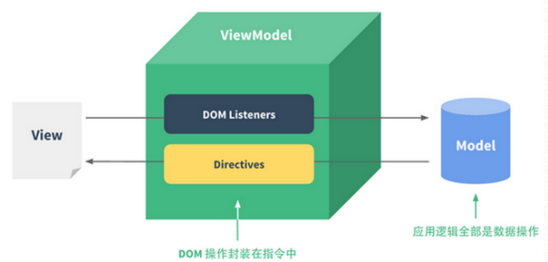
MVVM 数据绑定
MVVM的本质是通过数据绑定链接View和Model，让数据的变化自动映射为视图的更新。Vue.js在数据绑定的API设计上借鉴了Angular的指令机制：用户可以通过具有特殊前缀的HTML 属性来实现数据绑定，也可以使用常见的花括号模板插值，或是在表单元素上使用双向绑定

Slide 7

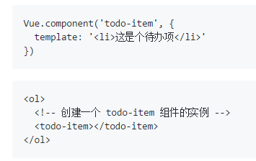
在 Vue 里，一个组件本质上是一个拥有预定义选项的一个 Vue 实例
这样会为每个待办项渲染同样的文本，这看起来并不炫酷，我们应该能将数据从父作用域传到子组件。来修改一下组件的定义，使之能够接受一个属性：
组件树
组件系统

Slide 8
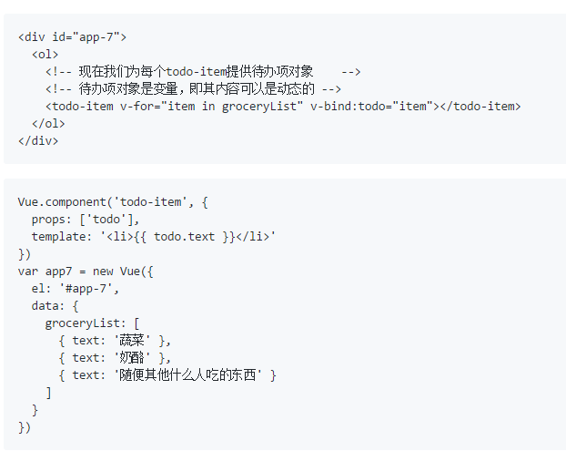
我们可以使用 v-bind 指令将待办项传到每一个重复的组件中：
// todo-item 组件现在接受一个
// "prop"，类似于一个自定义属性
// 这个属性名为 todo。
我们已经设法将应用分割成了两个更小的单元，子单元通过 props 接口实现了与父单元很好的解耦。

Slide 9
Vue.js指令
v-if
v-bind
Vue.js的指令是以v-开头的，它们作用于HTML元素，指令提供了一些特殊的特性，将指令绑定在元素上时，指令会为绑定的目标元素添加一些特殊的行为，我们可以将指令看作特殊的HTML特性（attribute）。
v-show
v-for
v-else
v-on

Slide 10
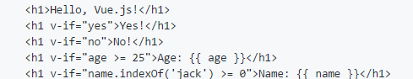
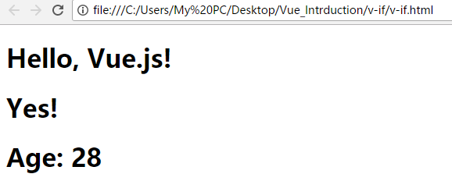
v-if指令
v-if是条件渲染指令，它根据表达式的真假来删除和插入元素，它的基本语法如下： v-if="expression" expression是一个返回bool值的表达式，表达式可以是一个bool属性，也可以是一个返回bool的运算式。
数据的yes属性为true，所以"Yes!"会被输出；
数据的no属性为false，所以"No!"不会被输出；
运算式age >= 25返回true，所以"Age: 28"会被输出；
运算式name.indexOf('jack') >= 0返回false，所以"Name: keepfool"不会被输出。

Slide 11
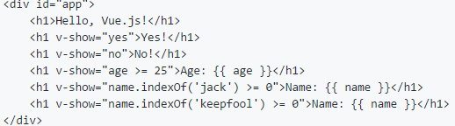
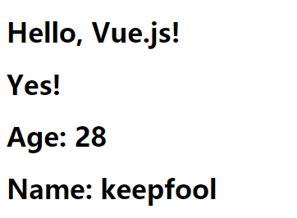
v-show指令
v-show也是条件渲染指令，和v-if指令不同的是，使用v-show指令的元素始终会被渲染到HTML，它只是简单地为元素设置CSS的style属性。
这里v-show指令也需要与v-if指令一样进行判定，name.indexOf('keepfool') >= 0时才能输出keepfool。

Slide 12
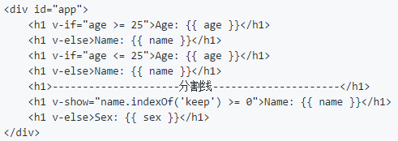
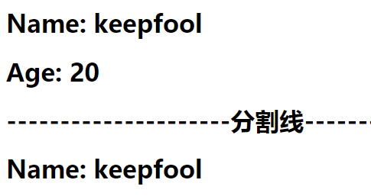
v-else指令
可以用v-else指令为v-if添加一个“else块”。v-else元素必须立即跟在v-if元素的后面——否则它不能被识别。
v-else元素是否渲染在HTML中，取决于前面使用的是v-if还是v-show指令。
这段代码中v-if为true，后面的v-else不会渲染到HTML。
v-if为false的，后面的会紧跟着输出。 v-show为true，但是因为前面没有跟v-if,后面的v-else永远不会渲染到HTML了。

Slide 13
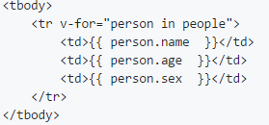
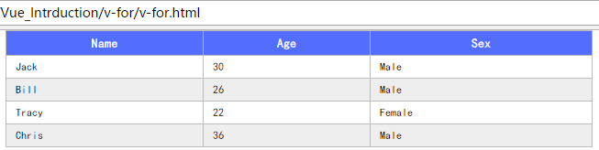
v-for指令
v-for指令基于一个数组渲染一个列表，它和JavaScript的遍历语法相似： v-for="item in items" items是一个数组，item是当前被遍历的数组元素。
我们在选项对象的data属性中定义了一个people数组，然后在#app元素内使用v-for遍历people数组，输出每个person对象的姓名、年龄和性别。

Slide 14
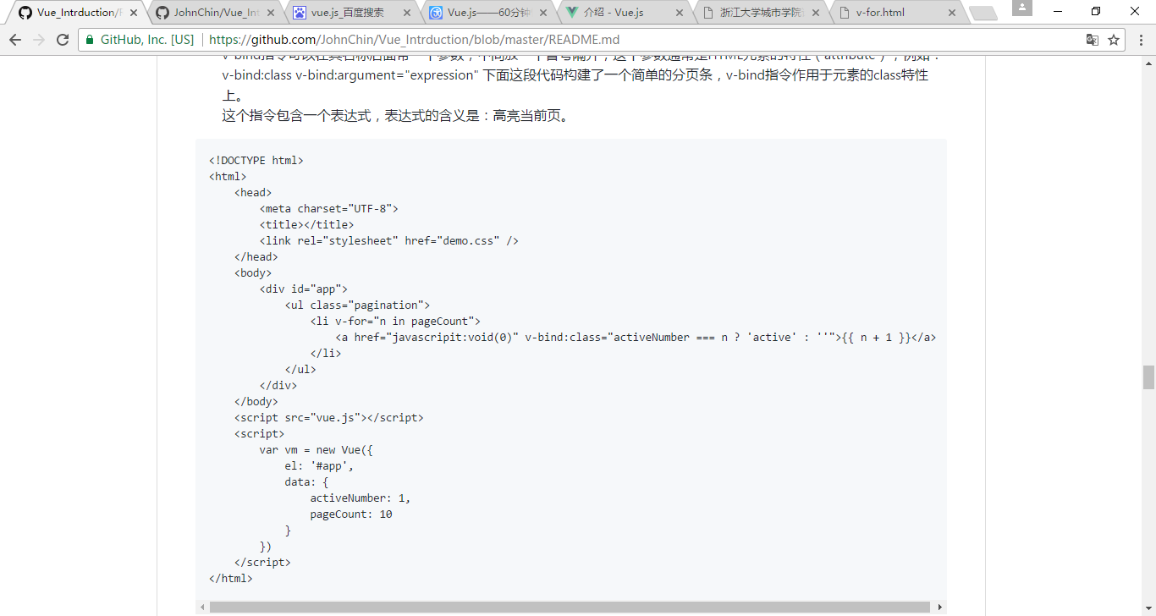
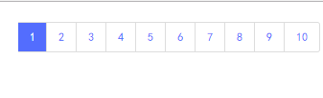
v-bind指令
v-bind指令可以在其名称后面带一个参数，中间放一个冒号隔开，这个参数通常是HTML元素的特性（attribute），例如：v-bind:class v-bind:argument="expression" 下面这段代码构建了一个简单的分页条，v-bind指令作用于元素的class特性上。
这个指令包含一个表达式，表达式的含义是：高亮当前页。
注意v-for="n in pageCount"这行代码，pageCount是一个整数，遍历时n从1开始，然后遍历到pageCount结束。

Slide 15
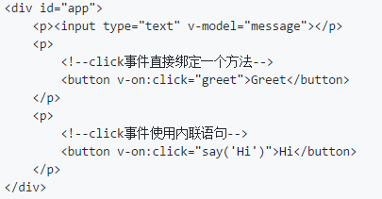
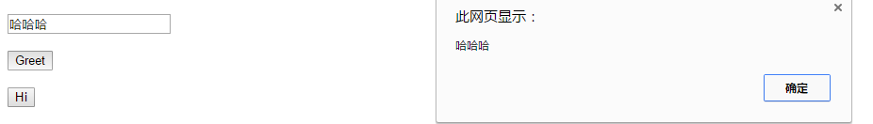
v-on指令
v-on指令用于给监听DOM事件，它的用语法和v-bind是类似的，例如监听元素的点击事件：
两种形式调用方法：绑定一个方法（让事件指向方法的引用），或者使用内联语句。 Greet按钮将它的单击事件直接绑定到greet()方法，而Hi按钮则是调用say()方法。

Slide 16
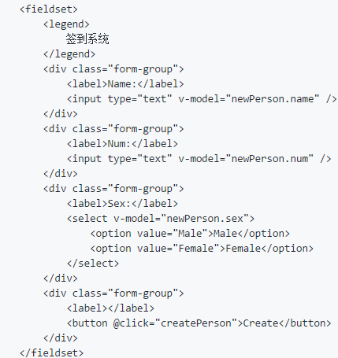
签到DEMO
创建信息栏：用v-model实现数据双向绑定，

Slide 17
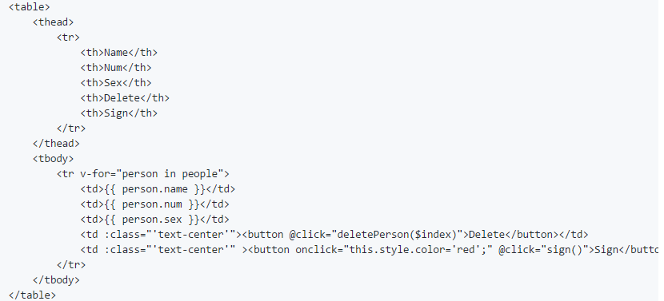
签到DEMO
表格：用v-for指令遍历people数组

Slide 18
签到DEMO
JavaScript语句：保存create()方法和sign()方法，以及初始化一部分信息
methods: {
createPerson: function () {
this.people.push(this.newPerson);
// 添加完newPerson对象后，重置newPerson对象
this.newPerson = { name: '', num: 0, sex: 'Male' }
},
deletePerson: function (index) {
// 删一个数组元素
this.people.splice(index, 1);
},
sign: function(){
alert("签到成功！");
}

Slide 19
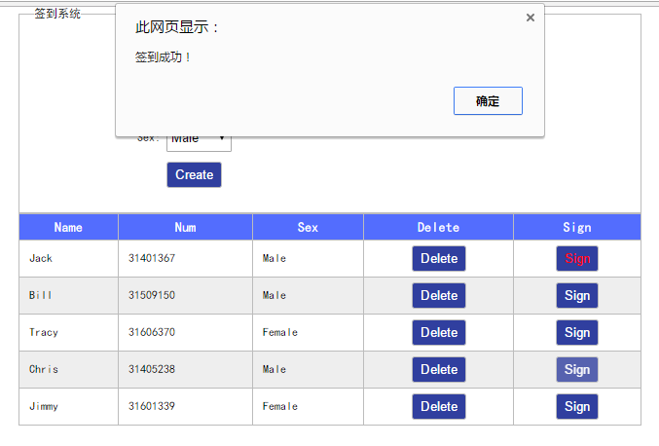
签到DEMO
显示效果

Slide 20
Thank You~

